Slide 1
О ходе заготовки кормов и уборки урожая в сельскохозяйственных предприятиях Крапивинского
муниципального округа

Slide 2
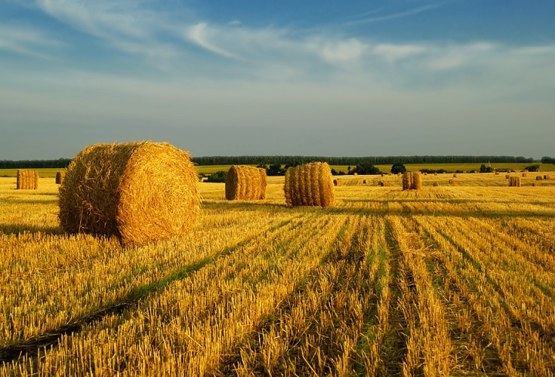
Под кормовыми культурами в 2022 году занято – 9 930 га

Slide 3
Заготовка кормов

Slide 4
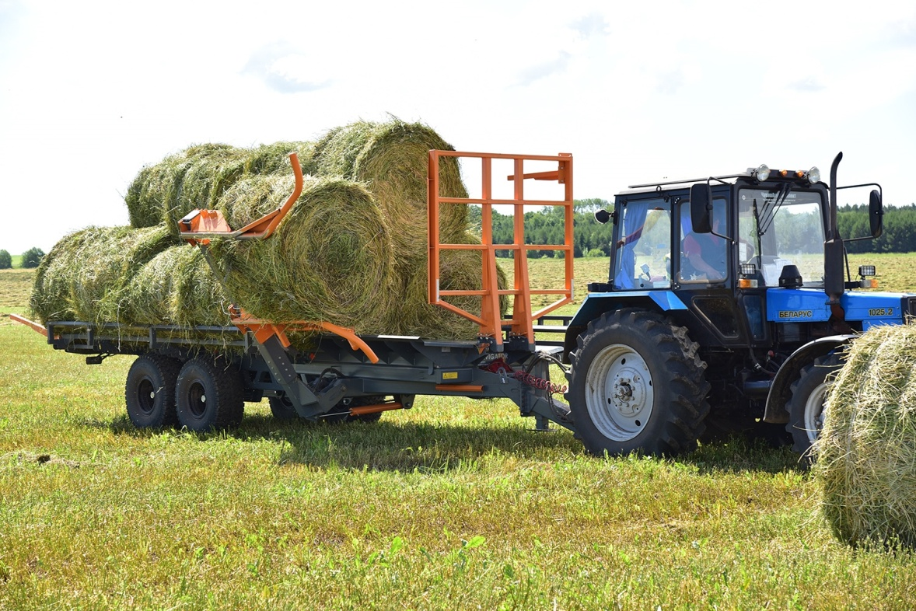
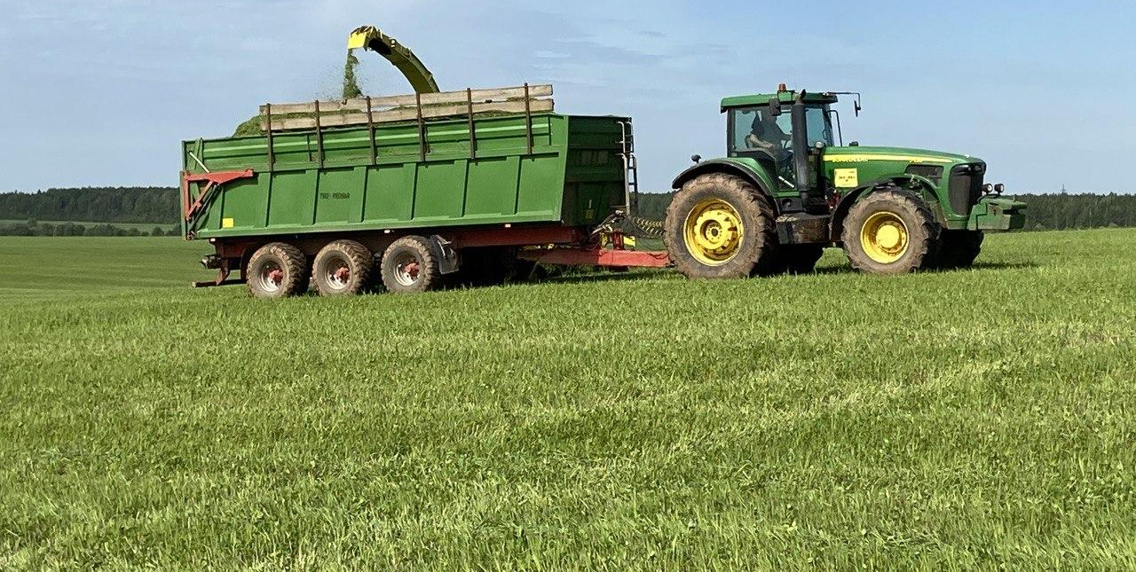
Заготовка кормов по предприятиям
ООО «Барачатское» – 1000 тонн сена (146,6%), 8125 тонн сенажа (125,9%) – 22,2 цн. к. ед.
ООО «АХ «Кузбасский» – 1650 тонн сена (91,3%), 9000 тонн сенажа (52,1%) – 10,7 цн. к. ед.
ООО «Междугорное» – 90 тонн сена (100%) – 5,7 цн. к. ед.
ООО «Банновское» – 1000 тонн сена (335,6%), 1816 тонн сенажа (100%) – 30,7 цн. к. ед.

Slide 5
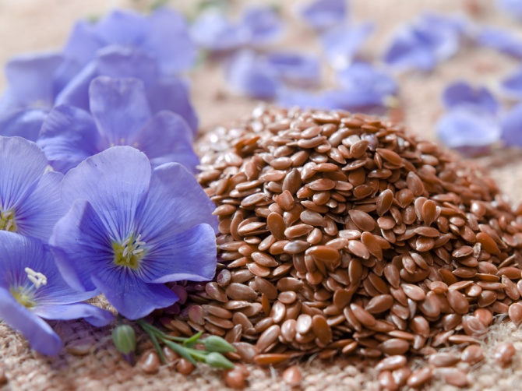
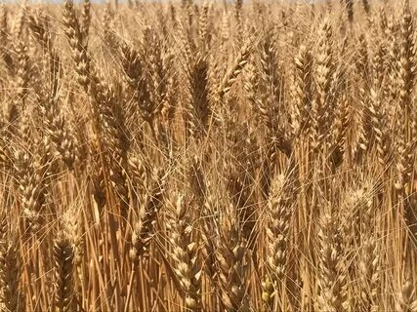
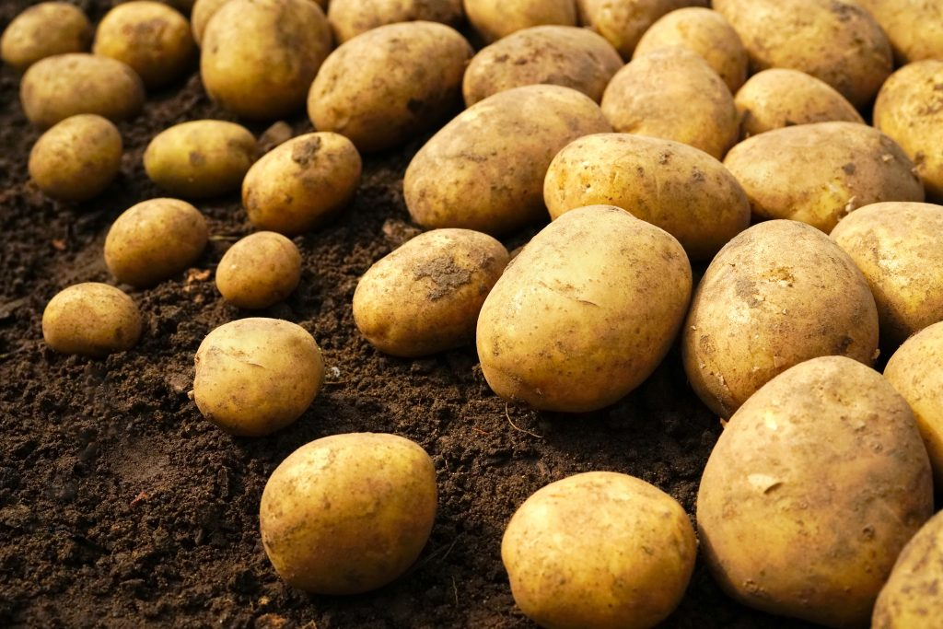
Уборочная площадь озимых и яровых культур
в 2022 году – 49 661 га

Slide 6
Общая уборочная площадь
зерновых и зернобобовых культур – 36 647 га

Slide 7
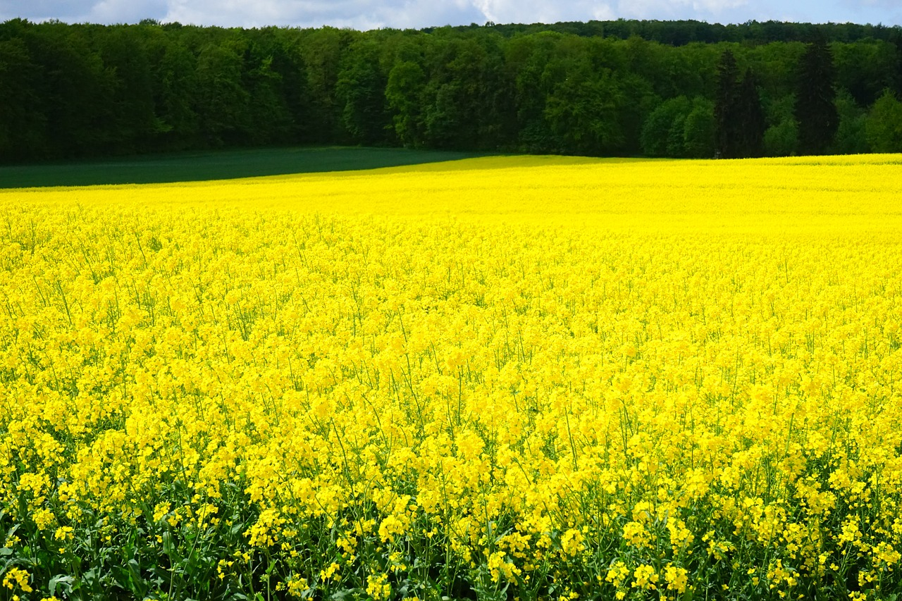
Уборочная площадь технических культур – 11 799 га

Slide 8
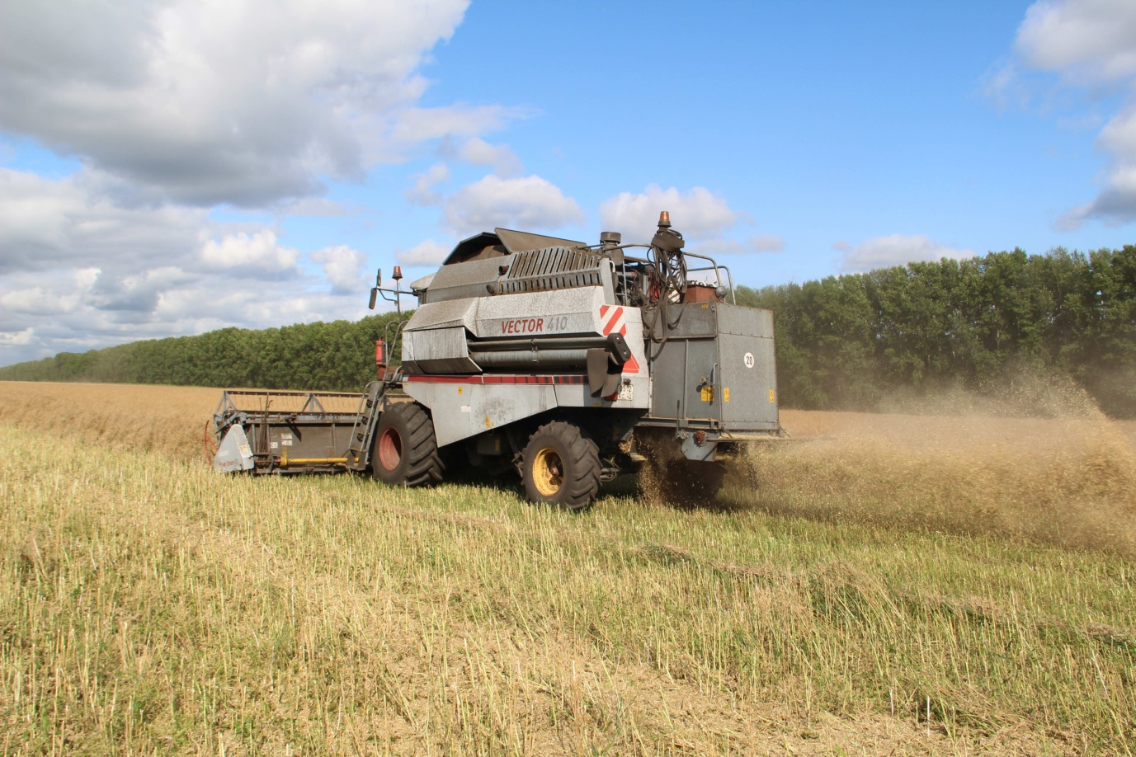
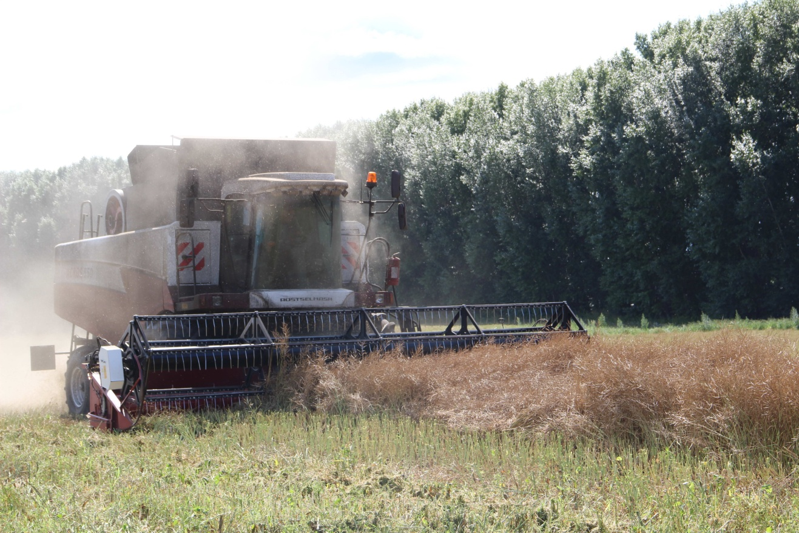
В уборочной кампании 2022 года будет задействовано:
68 комбайнов при суточной производительности 1 600 га;
21 зерносушильный комплекс
при суточной производительности – 3,1 тыс. тонн.

Slide 9
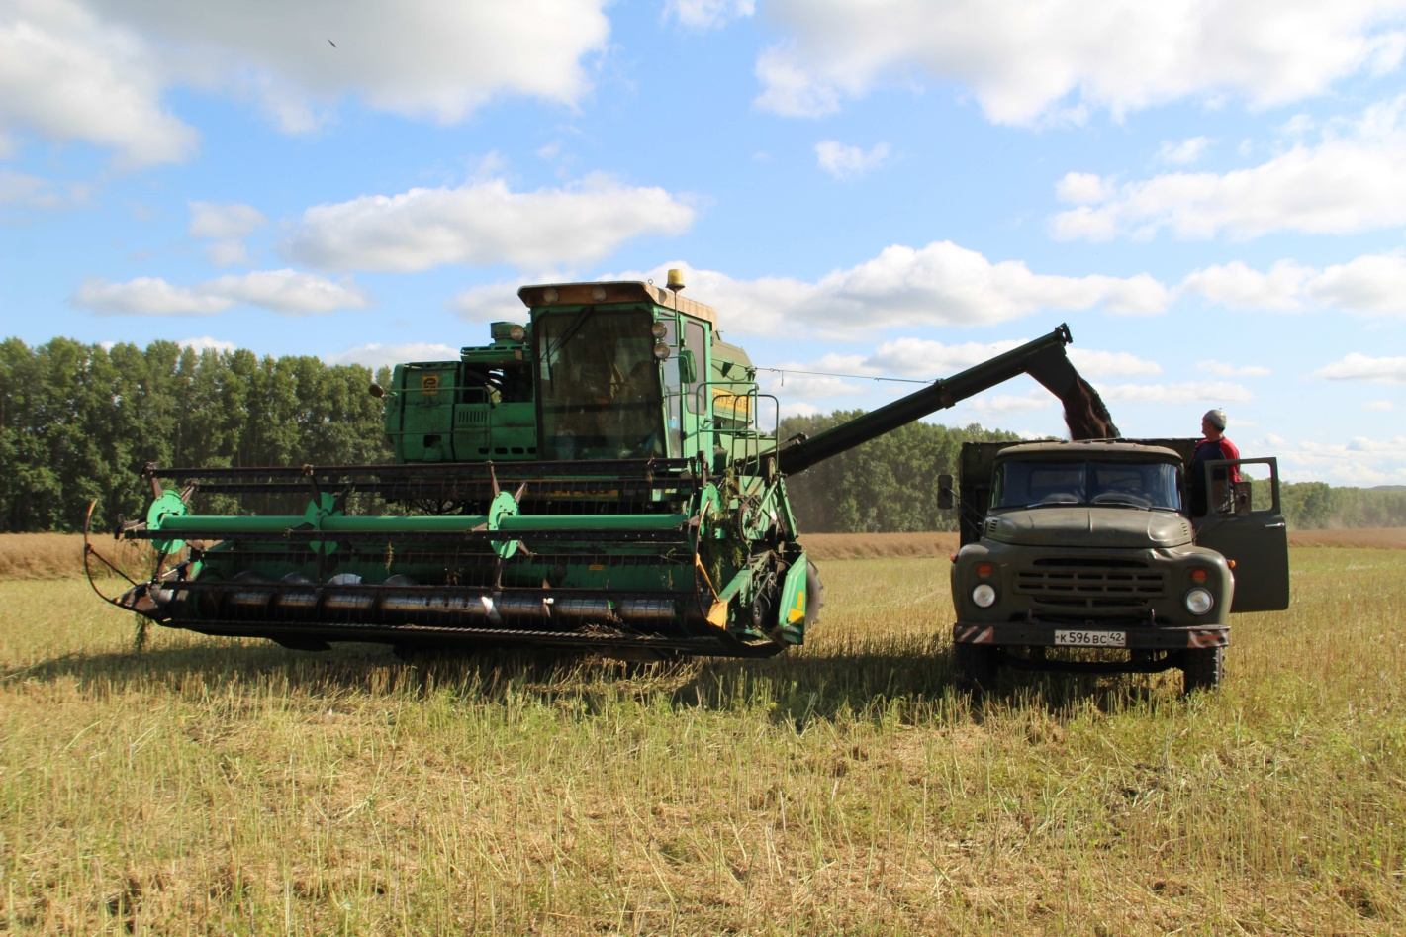
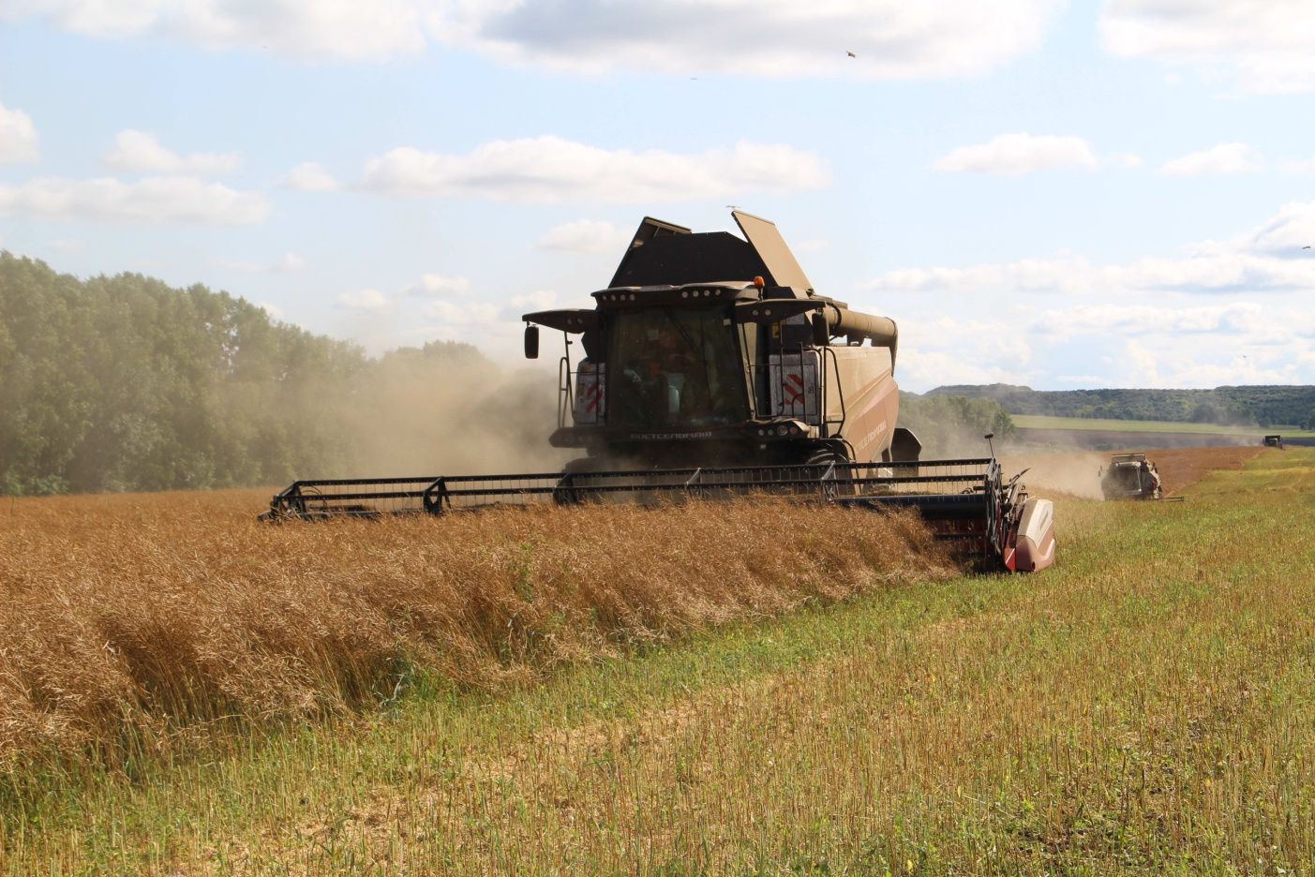
Уборочная кампания началась с уборки озимой сурепицы
Убрано 2 235 га при урожайности 13,3 ц/га.
Валовой сбор составил 2 977 тонн.

Slide 10
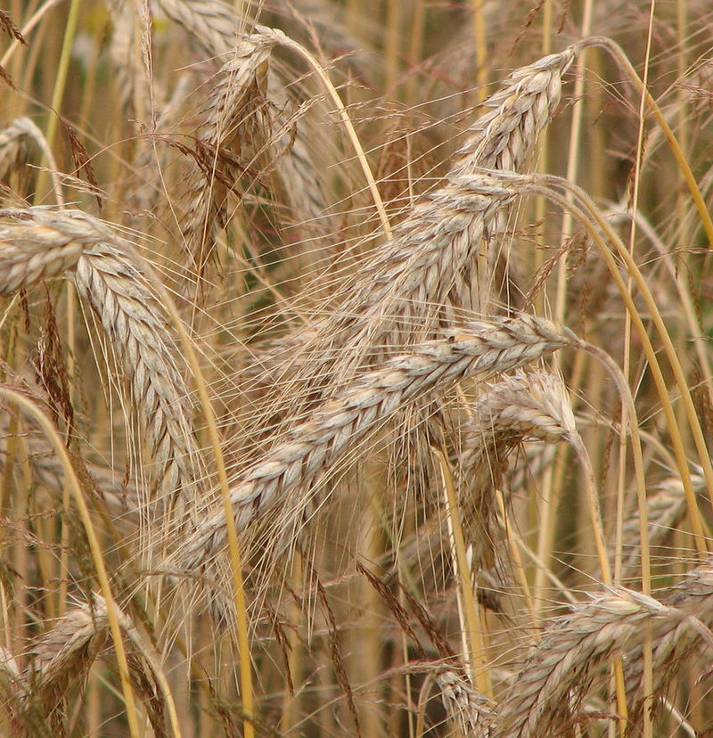
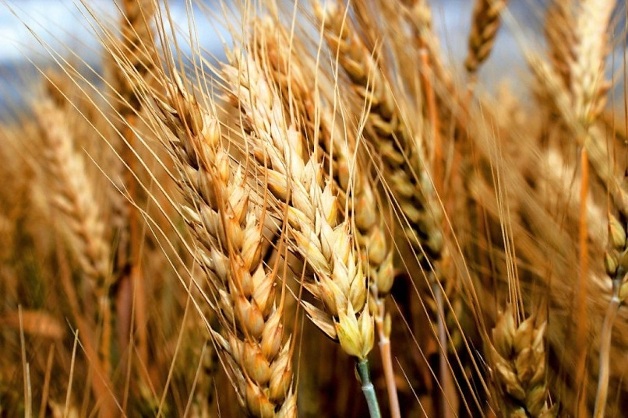
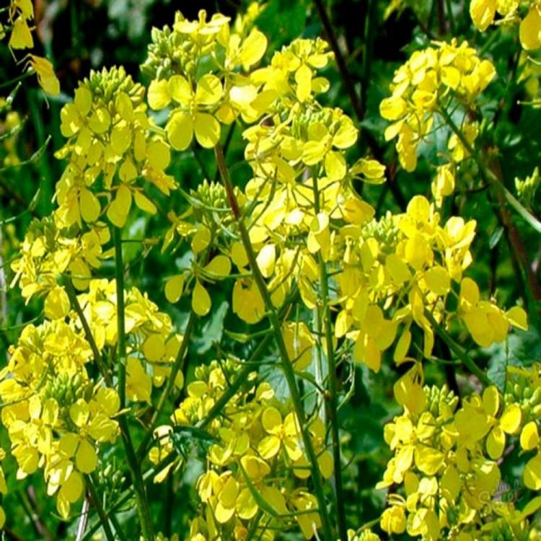
План посева озимых культур под урожай 2023 года – 6 570 га

Slide 11
Спасибо
за внимание!

